Slide 1
Dasturlash tillari
Programming languages

Slide 2
Dasturlash tillari nima?
Dasturlash tillari — bu kompyuterlar bilan muloqot qilish va ularga aniq vazifalarni bajarishni buyurish uchun ishlatiladigan sun’iy tillardir. Dasturlash tillari dasturlarni yaratish va turli xil kompyuter texnologiyalarini boshqarish uchun ishlatiladi. Har bir dasturlash tili o‘zining sintaksisi (grammatikasi) va semantikasi (mazmuni) bilan farqlanadi. Quyida asosiy dasturlash tillari haqida qisqacha ma'lumot beraman:

Slide 3
Dasturlash tillari
C | Swift | PHP
C++ | Kotlin | R
Python | Ruby | Assembler
Java | Dart | …
JavaScript | C#

Slide 4





C va C++
C tili dasturlash tillari ichida asosiy tillardan biri bo'lib, tezligi va ishonchliligi bilan mashhur. U tizim dasturlashda, operatsion tizimlar va mikrokontrollerlar uchun ishlatiladi.
C++ esa C tilining rivojlangan shakli bo'lib, ob'ektga yo'naltirilgan dasturlash imkoniyatlarini beradi. U keng ko'lamli dasturlarda, jumladan o'yinlar, grafik dasturlar va yirik dasturiy ta'minotlar yaratishda qo'llaniladi.

Slide 5
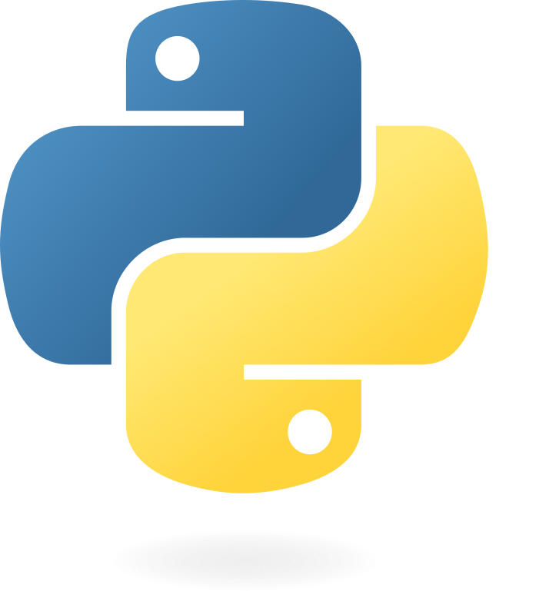



Python
Python yuqori darajadagi dasturlash tili bo‘lib, o‘qilishi oson va sodda sintaksisga ega. U veb-ishlab chiqish, sun’iy intellekt, ma'lumotlarni tahlil qilish va mashinasozlikda keng qo‘llaniladi. Python juda ko‘p kutubxonaga ega bo‘lib, bu esa uni yangi boshlovchilar uchun ham, tajribali dasturchilar uchun ham samarali qiladi.

Slide 6
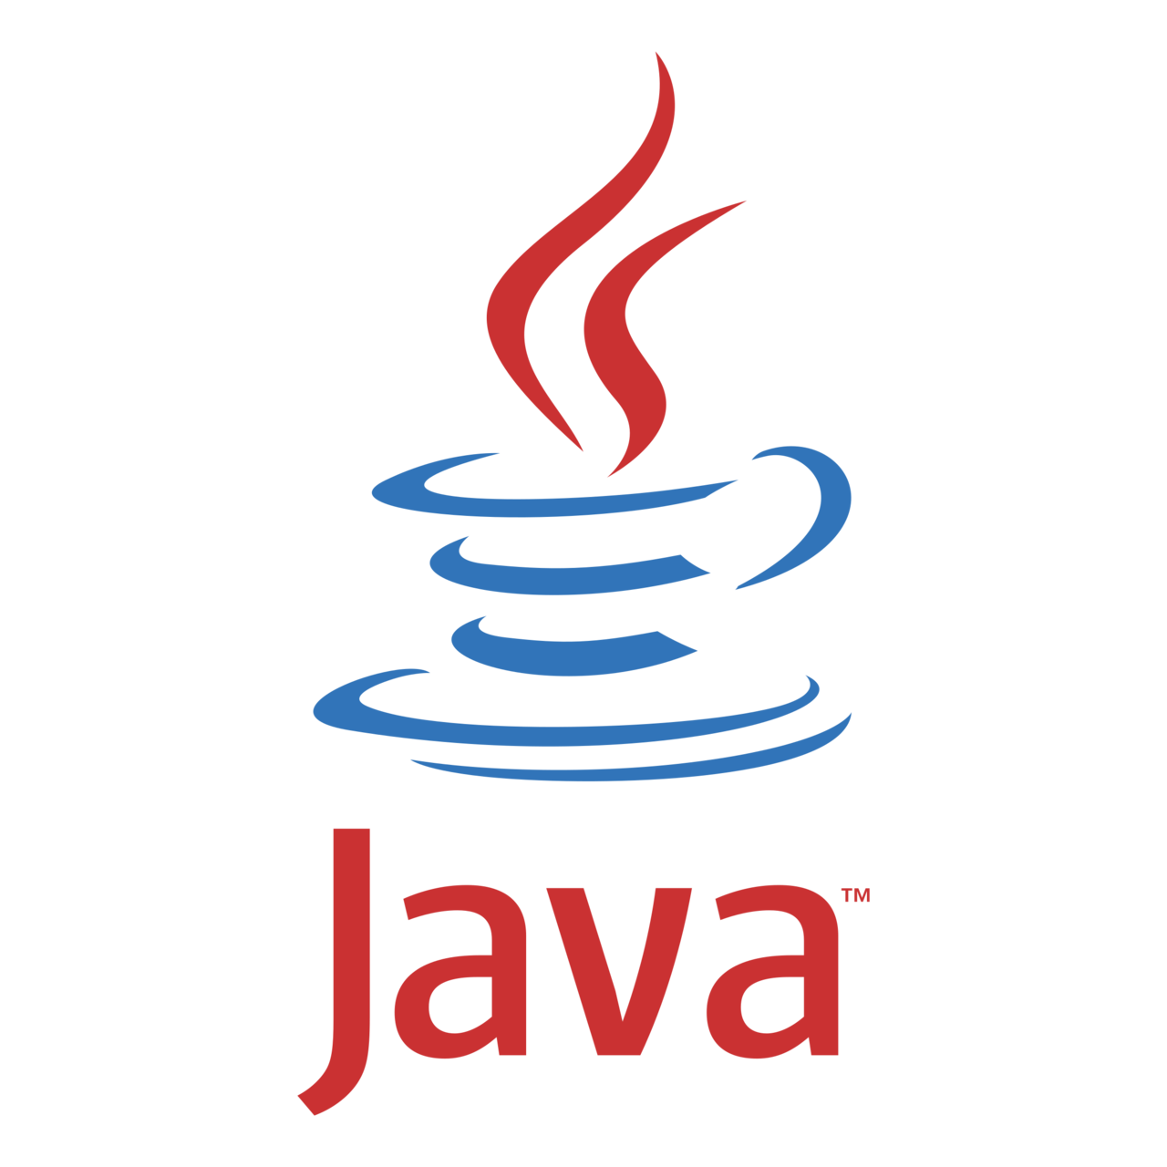



Java
Java platformaga bog‘liq bo‘lmagan tildir, ya’ni u "Bir marta yozing, hamma joyda ishlang" (Write Once, Run Anywhere) tamoyiliga asoslangan. Bu tilda Android ilovalarini, veb-saytlarni va korporativ darajadagi dasturlarni yaratish uchun foydalaniladi.

Slide 7
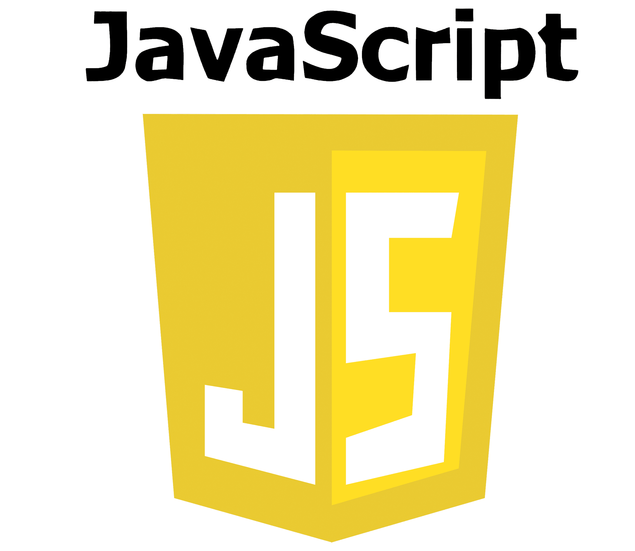
JavaScript
JavaScript veb-ishlab chiqishda ishlatiladi. U asosan mijoz tomoni dasturlash uchun mo‘ljallangan bo‘lib, sahifalarni interaktiv qilish, animatsiyalar yaratish va foydalanuvchi bilan o‘zaro aloqani amalga oshirishda qo‘llaniladi. Zamonaviy JavaScript kutubxonalari va freymvorklari (masalan, React, Vue va Angular) bu tilni yanada kuchaytirdi.

Slide 8



PHP
PHP server tomoni dasturlash tili bo‘lib, asosan veb-saytlar va veb-ilovalarni yaratishda ishlatiladi. WordPress, Joomla kabi ko'plab kontent boshqarish tizimlari PHP orqali ishlab chiqilgan.

Slide 9
Dasturlash tillari
C | Swift | PHP
C++ | Kotlin | R
Python | Ruby | Assembler
Java | Dart | …
JavaScript | C#

Slide 10
Bu tillar orasidan qaysi biri kerakligingiz yoki qaysi yo'nalishda ishlatmoqchi ekanligingizga qarab tanlash mumkin. Har bir tilda dasturlashga kirishish uchun juda ko'p onlayn kurslar va qo'llanmalar mavjud.

